Slide 1
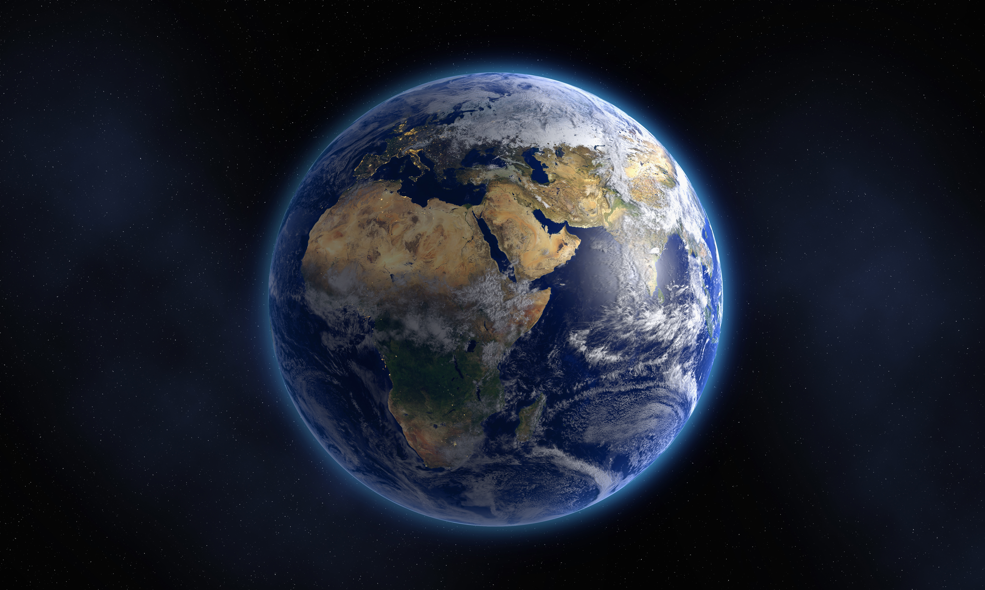
Температура и её измерение. Исследование состоятельности измерений бесконтактного инфракрасного термометра в условиях COVID-19 Научно-исследовательская работа
Авторы:
Вадютин Илья Сергеевич, 10 “А” класс
Хомиенко Мария Олеговна, 8 “В” класс
Научный руководитель:
Шакурина Мария Борисовна
МОУ «Лицей №2»

Slide 2
Проблематика и актуальность проекта
С марта 2020 года и по настоящее время мы наблюдаем распространение вируса “COVID-19” SARS-CoV-2 по всему миру. Учёные и врачи не могут ответить на многие вопросы о самом вирусе, о патологических состояниях и последствиях организма человека, перенесшего заболевание из-за недостаточности данных, поэтому уровень тревожности людей, однозначно, повышенный.
Один из ярких симптомов начала заболевания коронавирусом, также, как и любым ОРВИ, является повышение температуры тела. Уже в первую волну подъёма заболеваемости наблюдался повышенный спрос на термометры, причем любые, и классические ртутные, и электронные, и инфракрасные. Инфракрасные термометры стали очень популярны из-за бесконтактного способа определения температуры тела, быстроты работы. Но точность их измерений, обычно, или не рассматривается вовсе, пользователь продукта абсолютно доверяет результатам, или же потребитель пытается найти информацию об этом, но, как правило, достоверных источников найти не удается, так как производители - конкуренты оплачивают работу “антирекламу” и используют много других нечестных приемов рекламы, чтобы переманить целевую аудиторию к своим продуктам.
Поэтому, мы решили сами провести такое исследование, описать несколько бесконтактных термометров, сравнить их работу и измерения, оценить погрешности, заявленные производителями, выделить особенности.

Slide 3
Цель и задачи проекта
Цель.
Описать принципы работы термометров ртутного и инфракрасного, составить таблицу соответствия значений измерений термометров, выявить разницу в показаниях, обнаружить внешние факторы, влияющие на результаты измерений и найти способы решения проблемы несостоятельности измерений.
Задачи:
Изучить литературу по теме “температура и ее измерение”,
подготовить теоретическое описание и историческую справку процесса измерения температуры;
провести обзор моделей термометров в продаже в аптеках;
изучить и описать принцип работы ртутного термометра и бесконтактного, инфракрасного термометра;
выбрать методику оценивания результатов измерений;
выяснить и зафиксировать заявленные производителями инфракрасных термометров погрешности измерений;
провести измерения в достаточном количестве повторений;
обобщить получить данные, представить результаты в виде таблицы и по возможности визуализировать.

Slide 4
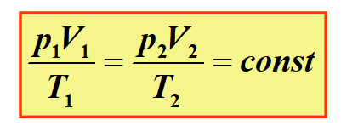
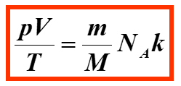
Основная часть Теоретические и практические основы измерения температуры
С понятием температуры знакомы все. Обычно мы измеряем температуру, наблюдая расширение ртути или окрашенного спирта в термометре, но не часто задумываемся о том, как работают такие приборы и откуда у них такая точность.
Говоря о измерении температуры стоит начать с Основного уравнения МКТ которое вывел Бенуа Поль Эмиль Клапейрон.(№1)
А позже наш русский ученый Дмитрий Иванович Менделеев, обобщив уравнение Клайперона, вывел общее уравнение состояния идеального газа Менделеева-Клайперона.(№2)
№1
№2

Slide 5
Принцип работы ртутного термометра. Погрешность измерений.
Все эти труды послужили основой для многих изобретений, и в том числе термометру. Температуру в термометрах показывает расширяющаяся при нагревании капелька жидкости (ртуть или окрашенный спирт), помещенная в трубку с делениями. Чтобы шкала одного термометра совпадала с другой мы берем две точки: таяние льда и кипения воды и приписываем им деления 0 и 100, а интервал между ними делим на 100 равных частей. Итак, если t воды=30°С, то любой другой термометр (если он правильно проградуирован) покажет тоже самое, даже если у него пузырек и трубка совсем другого размера.
Предположим, что мы взяли другую жидкость, например, глицерин. Даст ли это такую же шкалу при прежних точках. Оказывается, нет: когда ртутный термометр показывает 50°С, глицериновый термометр показывает 47,6°С (можно сделать термометр, дающий еще большее расхождение. Например, с парами воды, покажет 12°С в точке, где по ртутному - 50°C). Давайте разберемся, какой термометр более удобен - ртутный, й, глицериновый или спиртовой? Удобнее всего ртутный термометр и тому есть ряд причин:
1. Hg непрозрачна;
2. Hg остается жидкой в широкой области температур;
3. Трудно испарима при обычных температурах;
4. Легко получается в чистом виде;
5. Hg — это металл, и подобно другим металлам, обладает хорошей
теплопроводностью;
6. При одном и том же повышении температуры Hg расширяется меньше
большинства жидкостей и расширяется равномерно.

Slide 6
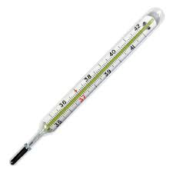
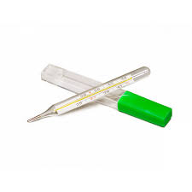
Термометр того типа каким мы его знаем сейчас появился лишь в 1723 году, его создателем был Даниель Габриель Фаренгейт. Изначально Фаренгейт заливал в него спирт, но по ряду признаков он заменил его на ртуть. Фаренгейт также создал свою шкалу измерения, в которой 0 ровнялся нормальной температуре тела человека. Позже Андерс Цельсий перевернул шкалу Фаренгейта, взяв за 0 температуру кипения, а за 100 температуру плавления льда. Это было не самая удобная шкала и вскоре он или его ученик Мортен Штремер изменили её, взяв на этот раз за 0 температуру плавления льда, а за 100 соответственно температуру кипения.

Slide 7
Принцип работы БИТ
Бесконтактный инфракрасный термометр (пирометр) – это прибор, измеряющий температуру поверхности основываясь на инфракрасном излучении, которое испускается всеми объектами. Такой термометр состоит из следующих компонентов:
№1 ИК-приемник и линза
№2 Экран с выводом данных
№3 Кнопка начала измерений
№4 Кнопка переключения режимов
№5 Кнопка переключения шкалы измерения (Цельсии, Фаренгейты)
№6 Электронная схема, принимающая показания с ИК-приёмника и выводящая значения на экран.
№2
№1
Электронная схема
№5
№4
№3
Частная схем

Slide 8
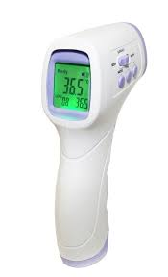
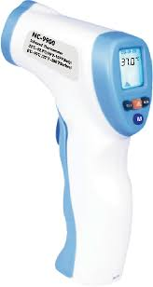
Принцип работы такого прибора достаточно прост. Выбранный нами объект для измерения излучает инфракрасное излучение, которое фокусируется линзой и отправляется в ИК-приёмник. Приемник отправляет сигнал на электронную схему, в которой он обрабатывается, и передается на экран, воспроизводя результат измерений.
Многие полагают, что точность измерения таких термометров сильно зависит от расстояния. Это не так. Но у всех термометров есть свой диапазон и расстояние использования, который может разниться в зависимости от модели.

Slide 9
Практическая часть Обзор термометров для измерения температуры тела человека.
Термометры | Описание | Время | Цена
Ртутный | Прост в использовании и наиболее точен; хрупкий и не самый удобный в применении, опасен при повреждении | 3-5 минут | 100-500 рублей
Без ртутный | Схож с ртутным в использовании, прочный и безопасный при повреждении, также точный | 5-15 минут | около 300 рублей
Электронный (цифровой) | Удобен в применении и безопасен; используется различными способами; менее точен, чем ртутный. Не устойчив к дезинфицирующим средствам и воде. | 3-5 минут | около 300 рублей
Инфракрасный | Хрупкий и сложный для получения верных результатов, большая погрешность; бесконтактный; устойчив к дезинфицирующим средствам, удобен в применении. | несколько секунд | 700-3500 рублей

Slide 10
Выбор оборудования, первичная калибровка, проведение эксперимента по измерению температуры, описание методики оценивания эксперимента.
В рамках нашего эксперимента мы должны доказать, что БИТ имеет большую погрешность в сравнении с ртутным термометром, при условии, что человек пришел с улицы, где температура отличается от комнатной.
Для выполнения этой задачи мы составили 2 таблицы. В первой указаны результаты, полученные от только что пришедших с улицы людей, а во второй результаты полученные спустя 3 часа после прихода в школу. В эти таблицы также были добавлены результаты ртутного градусника для сравнения и вычисления разницы показаний.
* Все таблицы с результатами эксперимента находится в приложении.
В качестве бесконтактного термометра был выбран бренд Berrcom, а модель JXB-178. Достаточно популярный среди школ и других образовательных учреждений термометр. Модель имеет 3 режима работы:
1)Измерение температуры тела
2)Измерение комнатной температуры
3) Измерение температуры поверхности
Производитель указывает, что допустимая погрешность ±0.3 с диапазоном измерения от 32,0-43,0/ 0-40 / 0-60 °C (в зависимости от режима), что в принципе соответствует действительности.

Slide 11
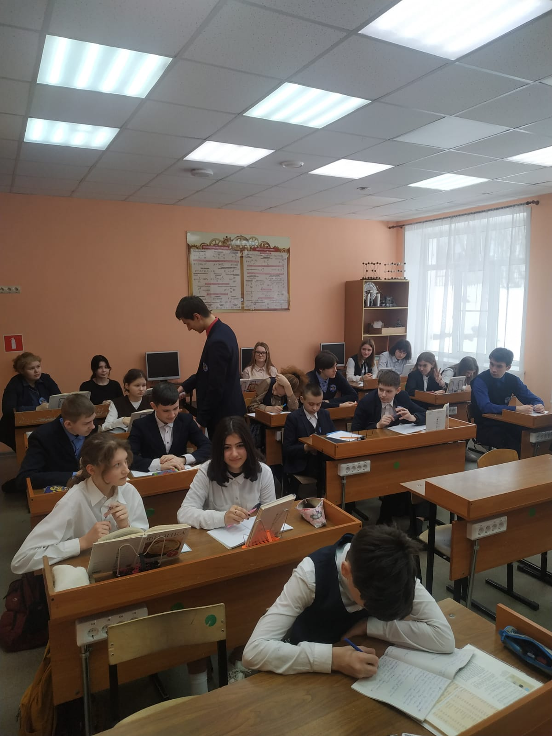
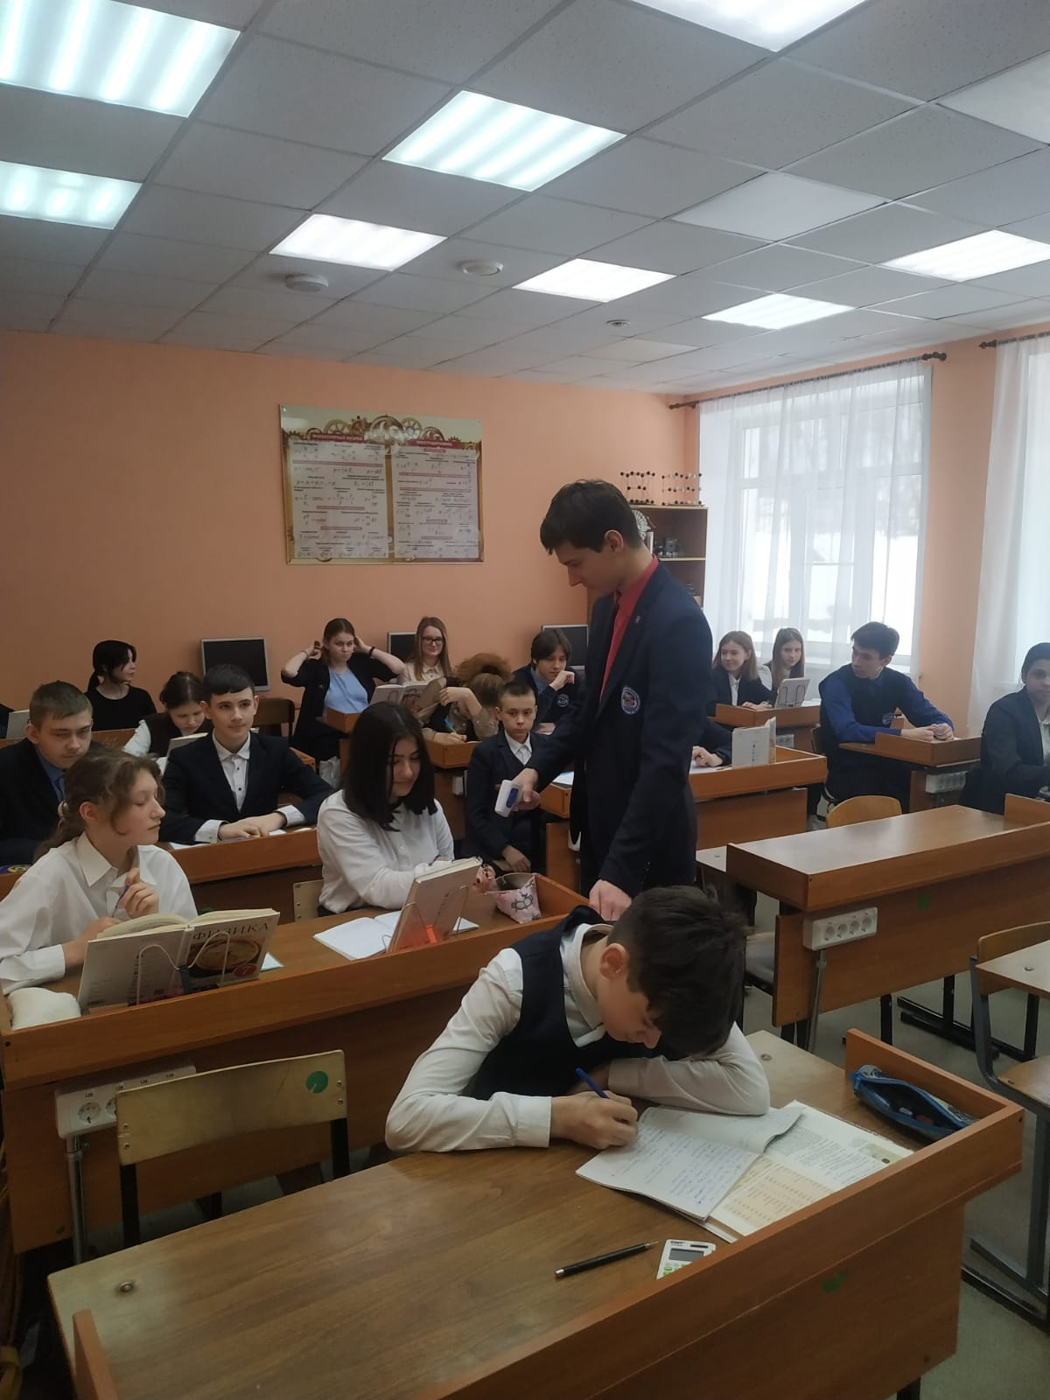
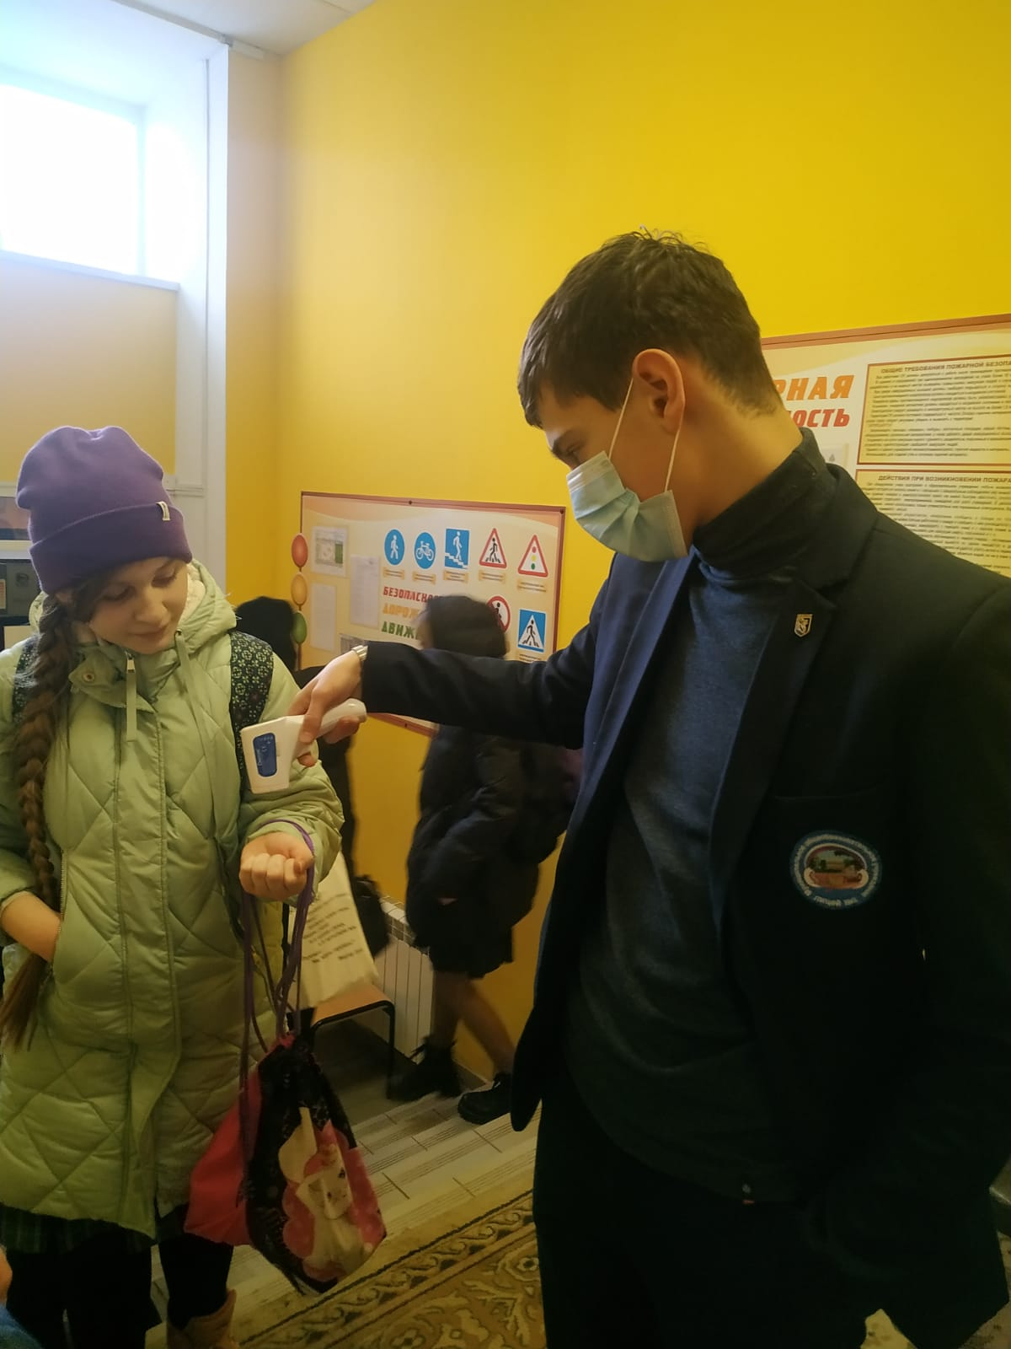
Измерения
Следующим шагом было измерение и подведение итогов.

Slide 12
Анализ полученных данных.
Изучив большой объём информации и множество источников, мы проанализировали работу обоих термометров, последовательно выявляя их достоинства и их недостатки. Проведя эксперимент, мы получили весьма занятные данные. По данным таблицы №1 средняя погрешность бесконтактного термометра ровна -0.328. Это совпадает с теми данными, которые указал производитель. Но стоит взглянуть на таблицу №2, и мы можно заметить, что температура у некоторых ниже 32, что является погрешностью более чем на 4.5 градуса, а средняя погрешность увеличилась до -2.852. Да, эти показатели не соответствуют тем, что указал производитель, но этому есть научное пояснение. Дело в том, что, когда человек выходит на улицу, открытые участки его тела со временем принимают температуру окружающей среды, соответственно их температура становится меньше по сравнению со средней температурой тела человека. Это и является главной проблемой достоверности измерений. Наше тело приобретает собственную температуру только после нескольких часов пребывания в комнатной температуре, ведь иначе температура будет выше или ниже действительной. Этот процесс хорошо заметен при сравнении таблиц. Из этого следует, что инфракрасные термометры сильно зависят от температуры окружающей среды, если она будет холодной, как зимой, то температура, измеренная термометром, не будет состоятельной относительно настоящей температуры тела.

Slide 13
Выводы и заключение
Эта проблема имеет легкий, но не быстрый способ решения. Для этого нужно всего лишь подождать пока тело примет нормальную температуру, адаптировавшись к комнатной температуре. Хотя есть и вариант искусственно разогреть тело до нужной температуры, посредством перевода механической энергии, то есть трения в тепло.
В заключении хочется сказать, что в данное время года, когда температура воздуха около нуля и ниже, и при нынешнем эпидемиологическом положении, температура, измеряемая в торговых центрах, магазинах и образовательных учреждениях, не может быть достоверной. Эти измерения бессмысленны, по причине их несостоятельности. Таким образом, гипотеза, выдвинутая нами, полностью подтверждается, наша работа достоверно подтверждает этот факт. Термометрия при входе в помещение с улицы с очень маленькой вероятностью позволяет предполагать, что будет выявлен человек с повышенной температурой тела. Наиболее эффективно было бы проводить измерения через 5 минут после начала первого урока в школе, когда обучающиеся успокаиваются, находятся без движения, согрелись, придя с улицы в теплое помещение. Такое предложение мы внесем администрации нашего лицея.

Slide 14
Приложение Таблица №1 (группировка измерений по принципу проведения измерений в теплом помещении)
№ Опыта | Показания ртутного термометра | Показания БИТ | Разница показаний
1 (Бит 1) | 36.6 | 36.7 | 0.1
2 (Бит 1) | 36.7 | 36.3 | 0.4
3 (Бит 1) | 36.7 | 36.0 | 0.7
4 (Бит 1) | 36.6 | 35.9 | 0.7
5 (Бит 1) | 36.5 | 36.5 | 0
6 (Бит 1) | 36.6 | 36.9 | 0.3
7 (Бит 1) | 36.6 | 36.4 | 0.2
8 (Бит 1) | 36.6 | 36.3 | 0.3
9 (Бит 1) | 36.5 | 36.3 | 0.2
10 (Бит 1) | 36.6 | 36.0 | 0.6
11 (Бит 1) | 36.6 | 36.3 | 0.3

Slide 15
№ Опыта | Показания ртутного термометра | Показания БИТ | Разница показаний
12 (Бит 2) | 36.6 | 36.3 | 0.3
13 (Бит 2) | 36.7 | 36.7 | 0
14 (Бит 2) | 36.5 | 36.0 | 0.5
15 (Бит 2) | 36.5 | 36.3 | 0.2
16 (Бит 2) | 36.6 | 36.3 | 0.3
17 (Бит 2) | 36.7 | 36.3 | 0.4
18 (Бит 2) | 36.6 | 36.7 | 0.1
19 (Бит 2) | 36.6 | 36.0 | 0.6
20 (Бит 2) | 36.6 | 36.3 | 0.3
21 (Бит 2) | 36.6 | 36.3 | 0.3
22 (Бит 2) | 36.5 | 36.3 | 0.2
23 (Бит 2) | 36.6 | 36.3 | 0.3
24 (Бит 2) | 36.7 | 36.0 | 0.7
25 (Бит 2) | 36.5 | 36.3 | 0.2

Slide 16
Таблица №2 (группировка измерений по принципу проведения измерений сразу после холодного помещения)
№ Опыта | Показания ртутного термометра | Показания БИТ | Разница показаний
1 (Бит 1) | 36.6 | 34.3 | 2.3
2(Бит 1) | 36.5 | 36.0 | 0.5
3 (Бит 1) | 36.6 | <32 | >4.6
4 (Бит 1) | 36.6 | 33.4 | 3.2
5 (Бит 1) | 36.7 | 35.5 | 1.2
6 (Бит 1) | 36.6 | <32 | >4.6
7 (Бит 1) | 36.6 | 33.6 | 3
8 (Бит 1) | 36.5 | 34.5 | 2
9 (Бит 1) | 36.7 | 34.8 | 1.9
10 (Бит 1) | 36.6 | 33.5 | 3.1
11 (Бит 1) | 36.6 | 34.0 | 2.6
12 (Бит 1) | 36.7 | 33.9 | 2.8
13 (Бит 1) | 36.5 | 34.6 | 1.9

Slide 17
№ Опыта | Показания ртутного термометра | Показания БИТ | Разница показаний
14 (Бит 2) | 36.6 | 35.0 | 1.6
15 (Бит 2) | 36.5 | 33.7 | 2.8
16 (Бит 2) | 36.6 | 34.3 | 2.3
17 (Бит 2) | 36.7 | 34 | 2.7
18 (Бит 2) | 36.6 | 34.7 | 1.9
19 (Бит 2) | 36.6 | 33 | 3.6
20 (Бит 2) | 36.6 | <32 | >4.6
21 (Бит 2) | 36.5 | 33.7 | 2.8
22 (Бит 2) | 36.7 | 35.2 | 1.5
23 (Бит 2) | 36.6 | <32 | >4.6
24 (Бит 2) | 36.6 | 33.7 | 2.9
25 (Бит 2) | 36.7 | 34.9 | 1.7

